Slide 1

Анализ продаж маркетплейса
Исследование выполнил Александр Глебовский
в рамках курса по анализу данных

Slide 2
Анализ продаж маркетплейса
цель исследования - анализ продуктового ассортимента и клиентов
Исследование иллюстрирует данные о продажах в США за 2020 год на платформе Amazon.
Данные взяты с сайта kaggle (https://www.kaggle.com/)

Slide 3
Результаты исследования
1. Охвачен период с 01 01 2020 по 03 12 2020
2. Количество уникальных заказов: 1687
- 3.Количество уникальных клиентов: 693

Slide 4
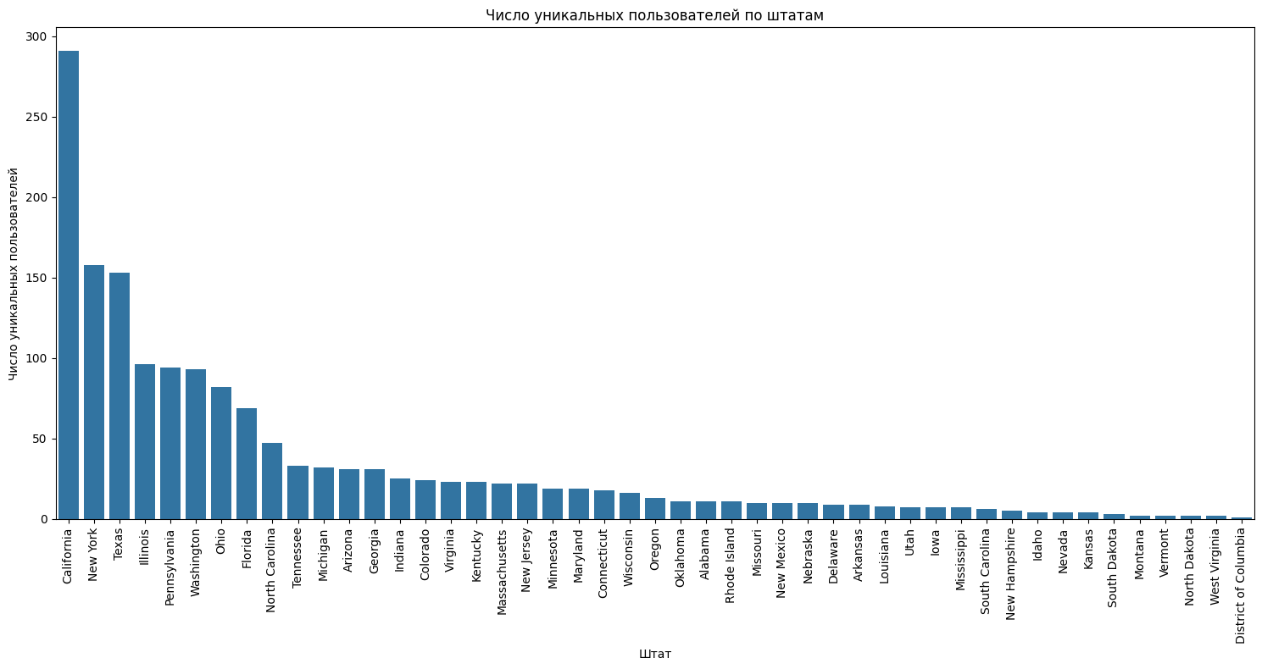
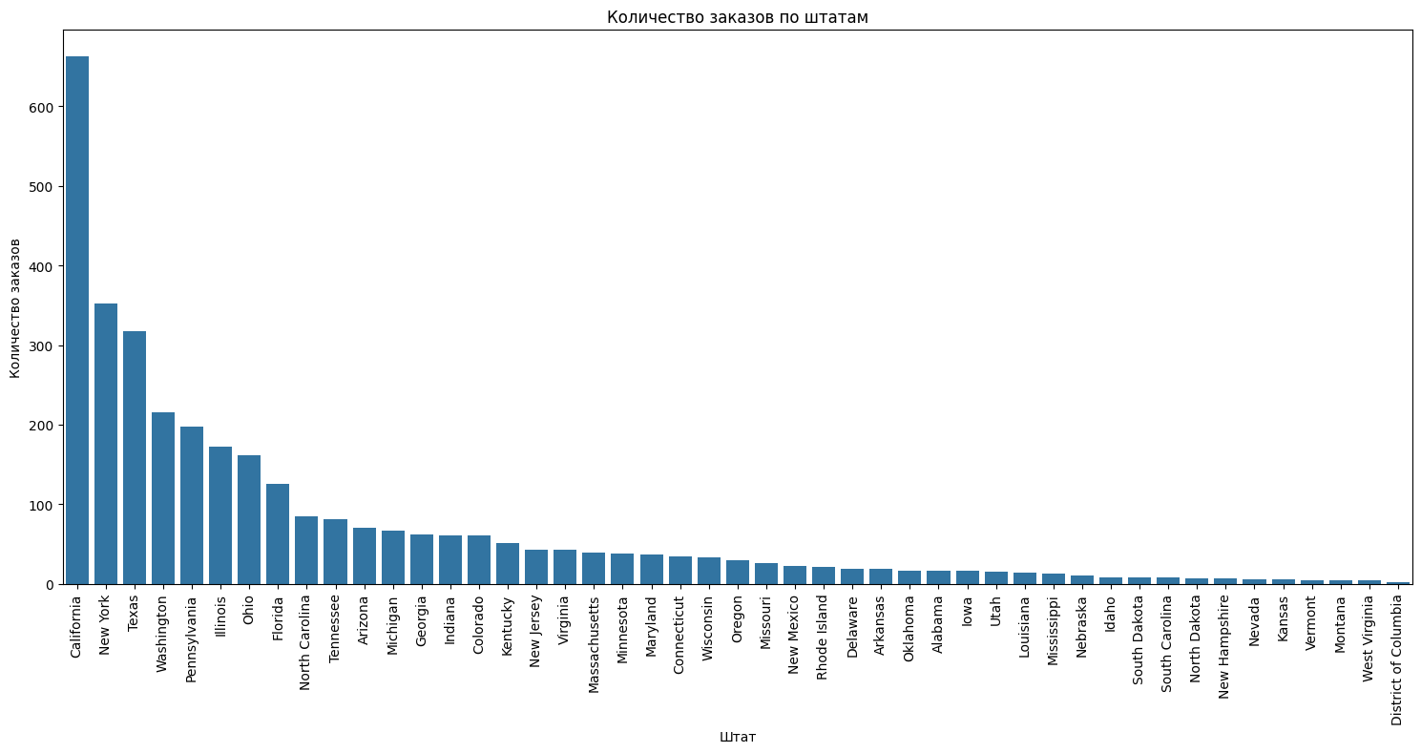
Число уникальных пользователей по штатам
Количество заказов по штатам
- 4. по колич. заказов лидируют Калифорния, Нью Йорк, Техас.
- колич. заказов по штатам коррелирует (совпадает, пропорцианально) с числом клиентов в штатах

Slide 5
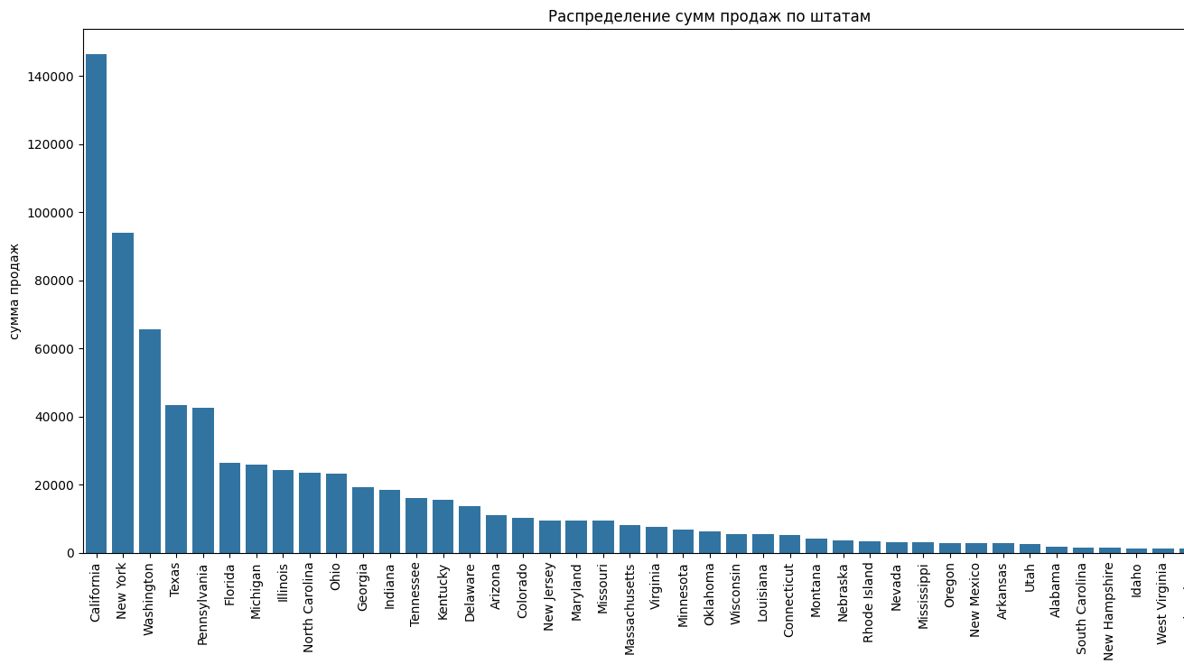
Распределение сумм продаж по штатам
- по суммам продаж лидируют Калифорния, Нью Йорк, Вашингтон.

Slide 6
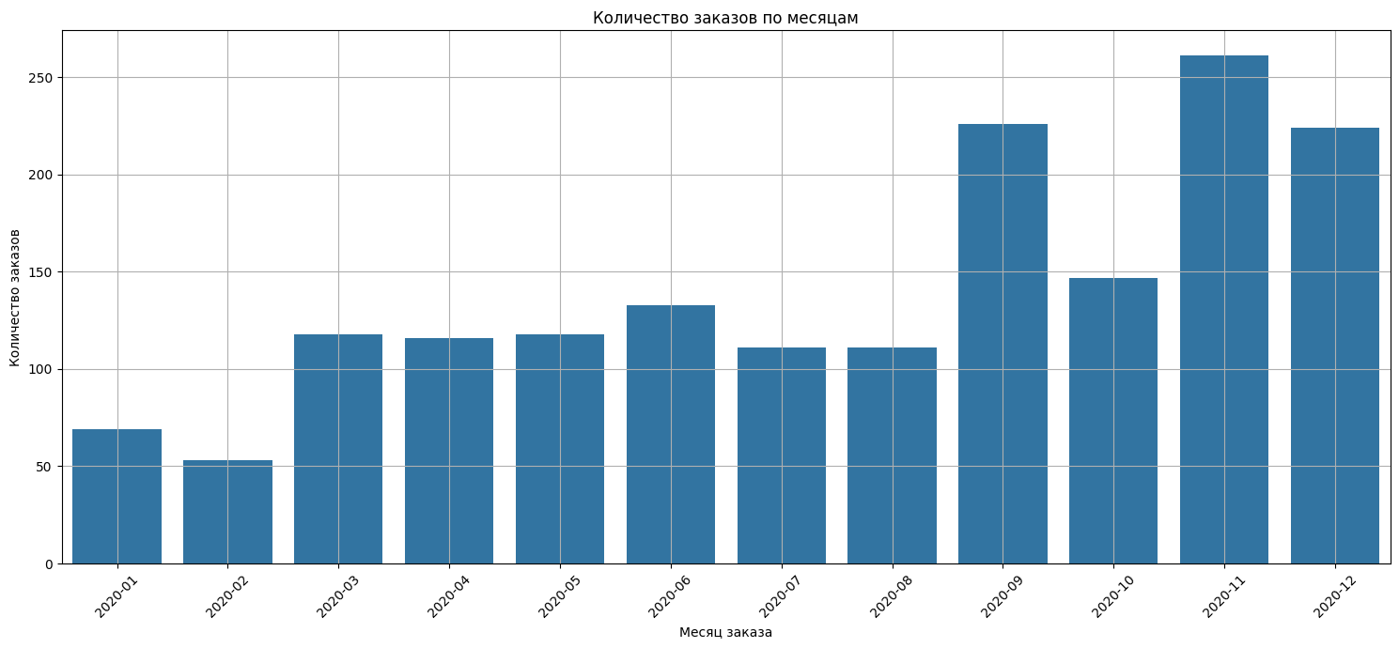
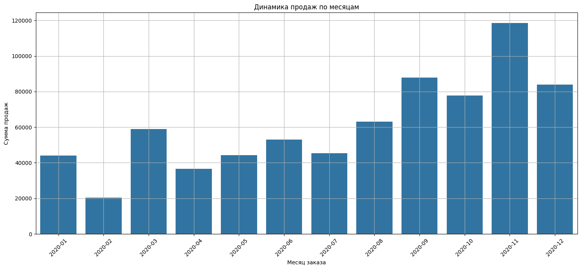
динамика количества заказов по месяцам
сума продаж по месяцам
- динамика количества заказов по месяцам (дате заказа.) показывает рост колич заказов в течение года от 60 (янв, февр) до 220 в конце года.
- аналогично ведет себя сума продаж: растет от 30000 в начале года до 90000 в конце.

Slide 7
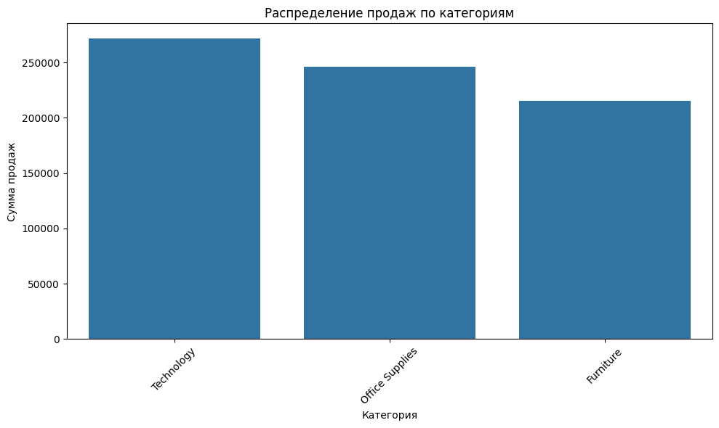
- по продажам лидирует категория Технология, замыкает список - Фурнитура;

Slide 8
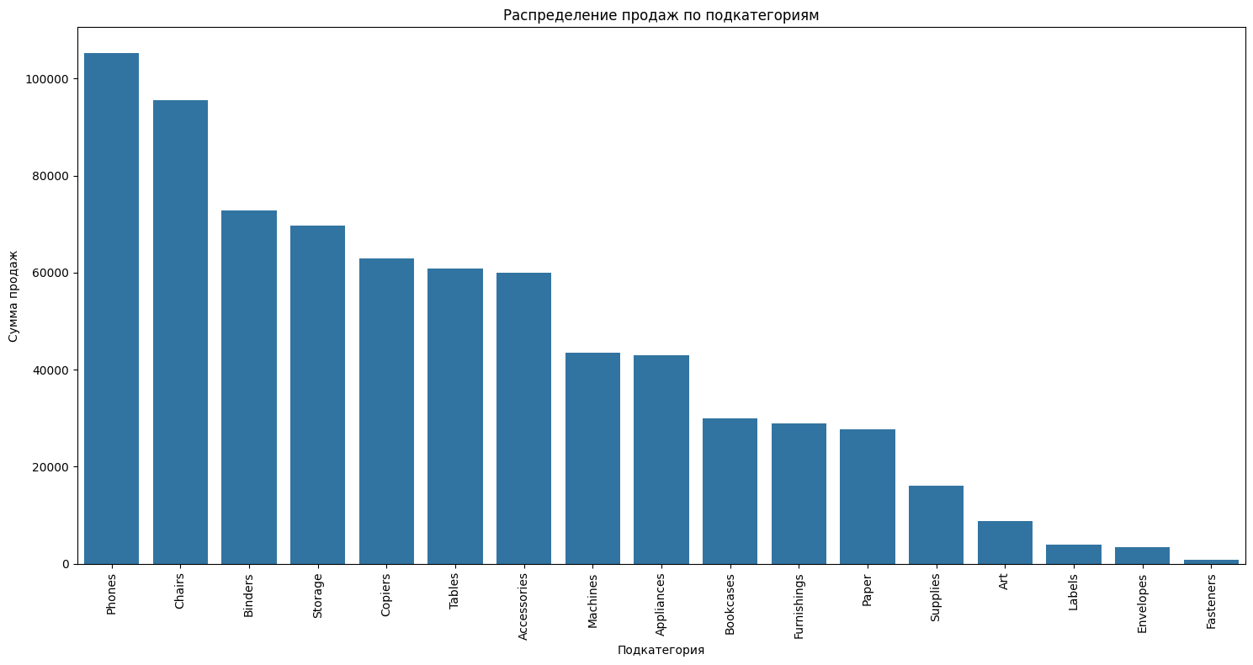
Распределение продаж по подкатегориям
в подкатегориях лидер -Телефоны, аутсайдер - Крепеж

Slide 9

распределение продаж по штатам
- распределение продаж по штатам практически совпадает с распределением заказов по штатам (см. выше) лидируют Калифорния, Нью Йорк, Техас.

Slide 10
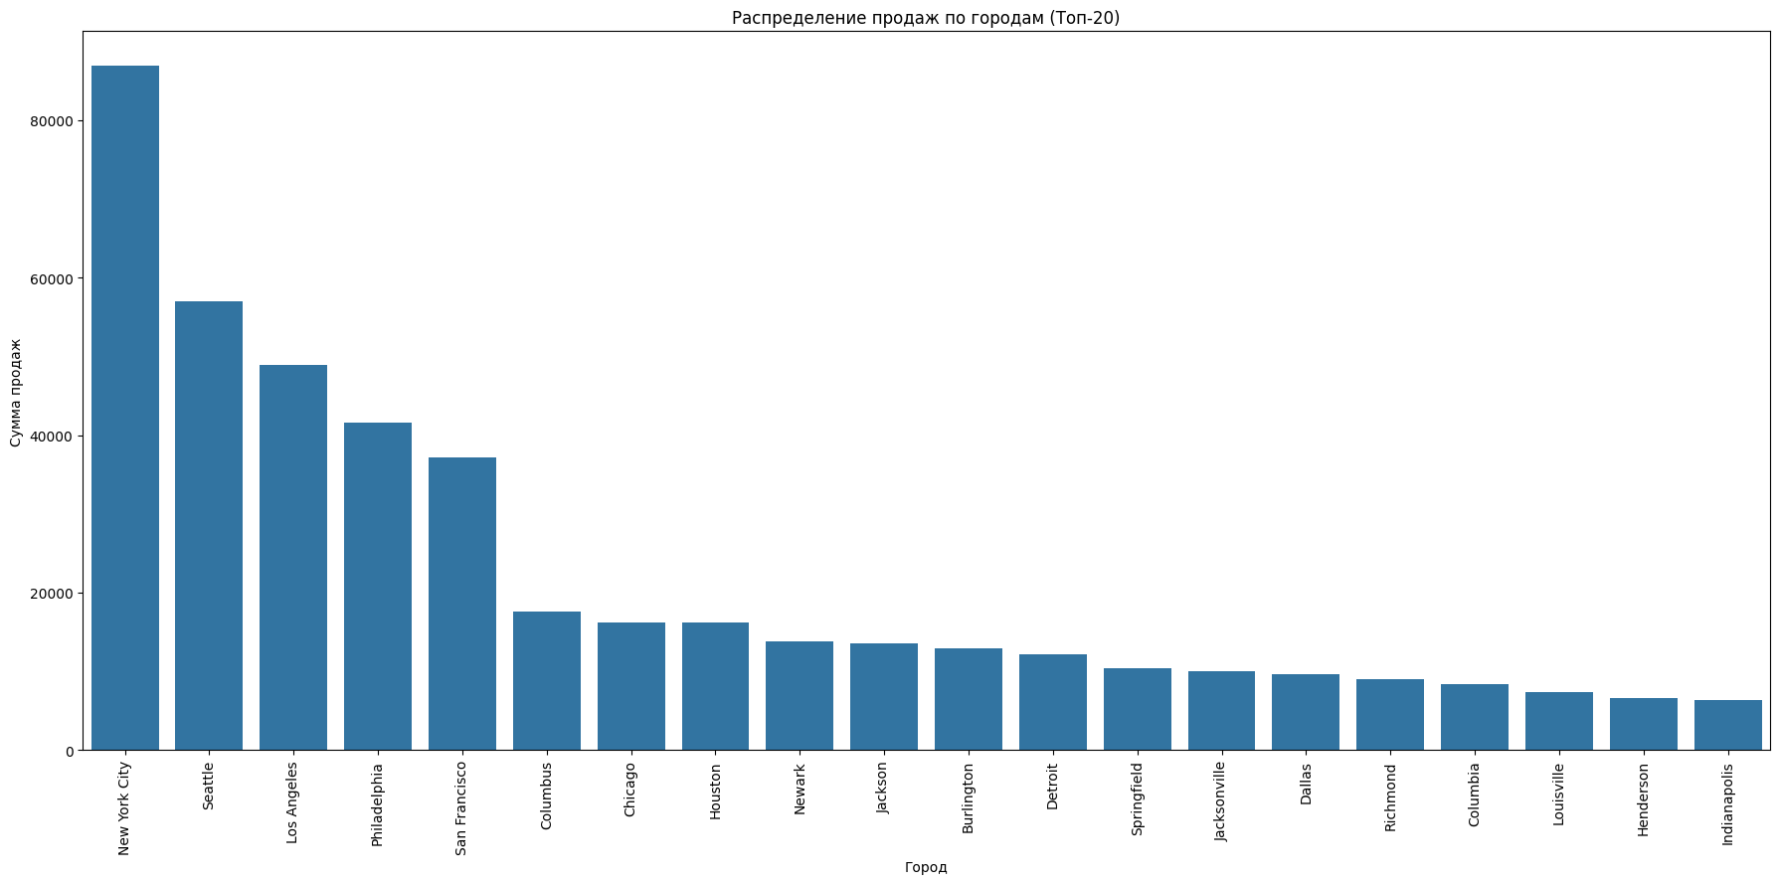
Распределениие продаж по городам
- в распределении по городам - лидеры - Нью Йорк, Сиэтл, Лос Анжелес, расположены в лидирующих штатах (Калифорния, Нью Йорк, Техас)

Slide 11
Топ-10 самых популярных товаров по объему продаж:
 | productName | sales
339 | Canon imageCLASS 2200 Advanced Copier | 35699.898
864 | Martin Yale Chadless Opener Electric Letter Op... | 11825.902
570 | GBC DocuBind TL300 Electric Binding System | 10943.278
671 | Hewlett Packard LaserJet 3310 Copier | 9239.846
1140 | Samsung Galaxy Mega 6.3 | 9239.780
398 | Cubify CubeX 3D Printer Triple Head Print | 7999.980
539 | Fellowes PB500 Electric Punch Plastic Comb Bin... | 7371.742
655 | HON 5400 Series Task Chairs for Big and Tall | 7220.094
567 | GBC DocuBind P400 Electric Binding System | 7077.148
816 | Lexmark MX611dhe Monochrome Laser Printer | 5609.967
- популярность товаров определялась по объему продаж, поэтому лидируют самые дорогие товары из подкатегории офисная техника

Slide 12
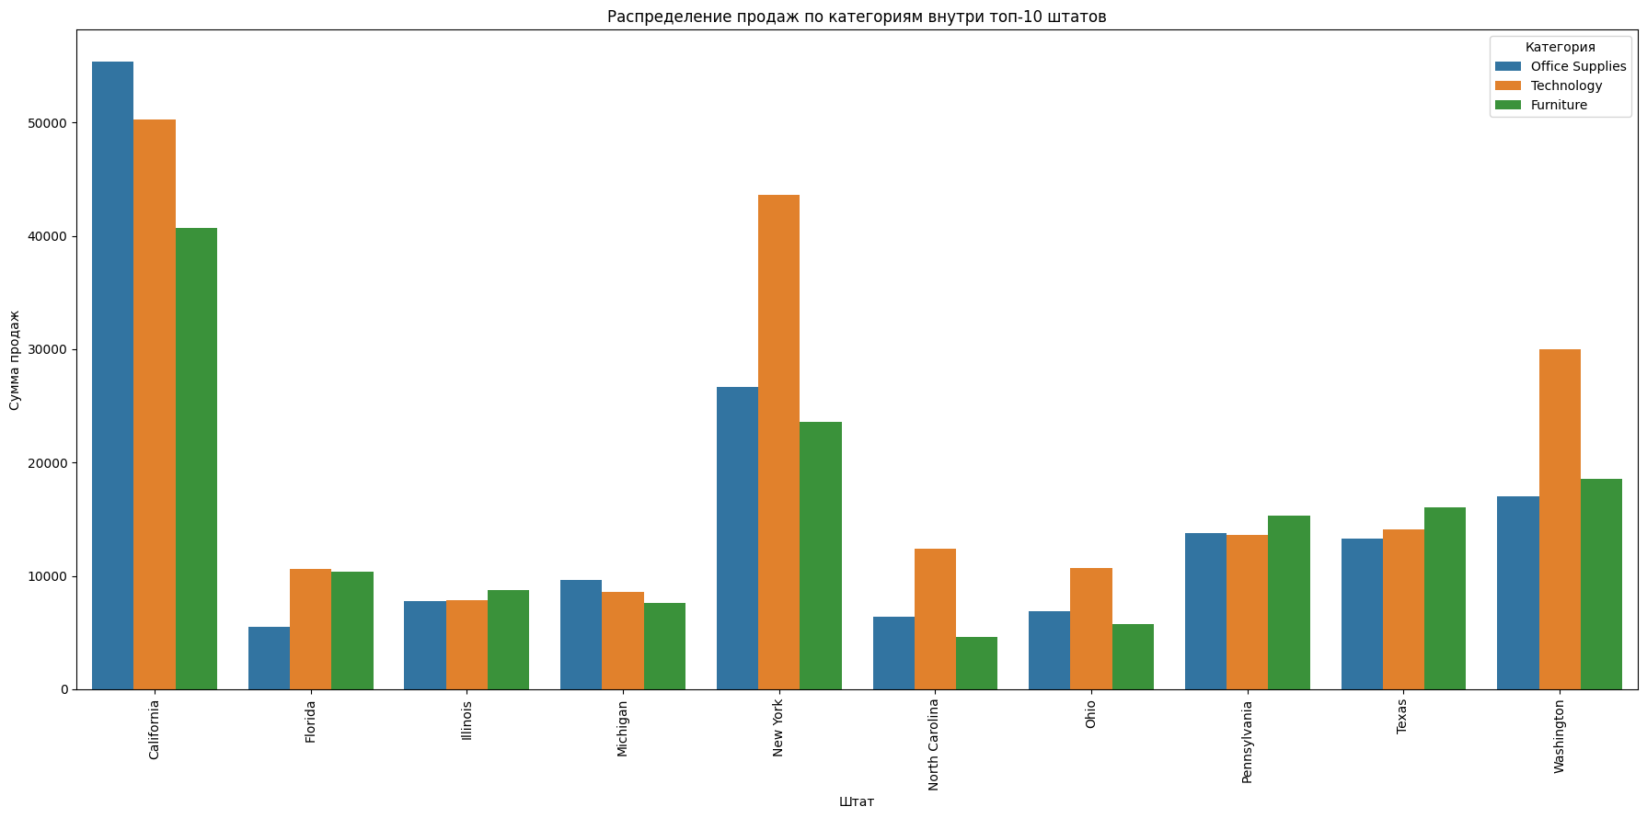
Распределение продаж по категориям внутри штатов
- анализ распределения категорий внутри штатов подтверждает лидерство штатов Калифорния, Нью Йорк, Вашингтон, причем в Калифорнии заказывают больше офисной техники, а жители штата Нью Йорк и Вашингтон больше покупают товаров из категории "Технологии"

Slide 13
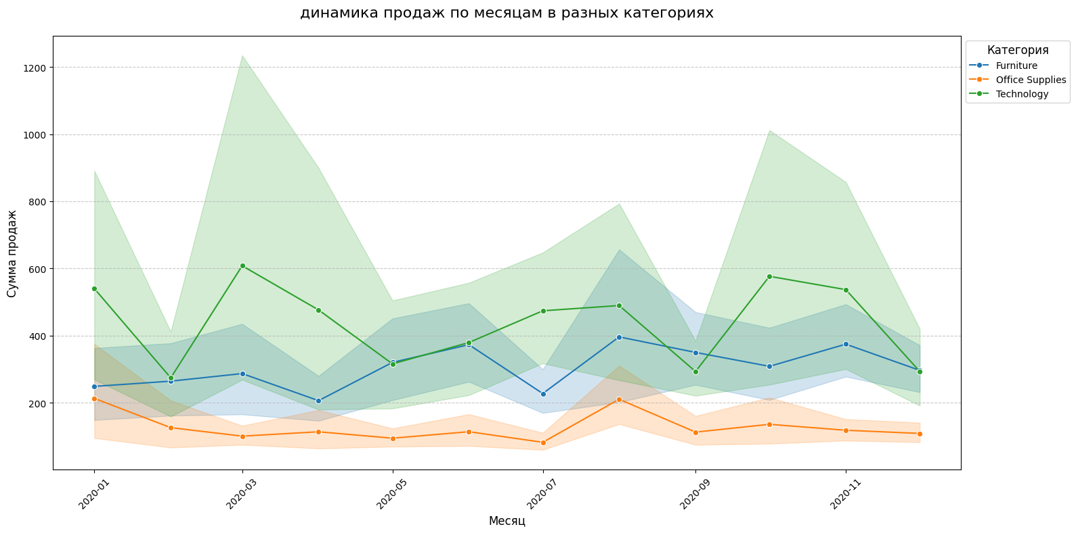
- динамика продаж разных категорий показывает устойчивый рост продаж всех категорий, кроме того, продажи категории Технология имеют максимумы в марте и ноябре

Slide 14
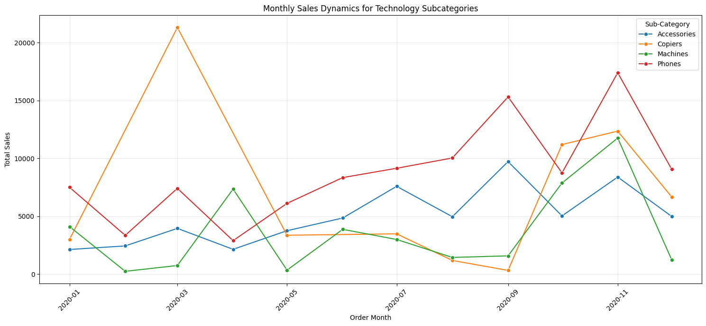
- расссмотрение динамики продаж подкатегорий в категории Технология показывает, что максимумы продажи категории Технология в марте и ноябре обусловлены продажей дорогостоящих копиров. Вклад от продаж других подкатегорий примерно одинаков

Slide 15

Спасибо за внимание!
Исследование выполнил Александр Глебовский
E-mail: vizitor1@mail.ru

